Slide 1
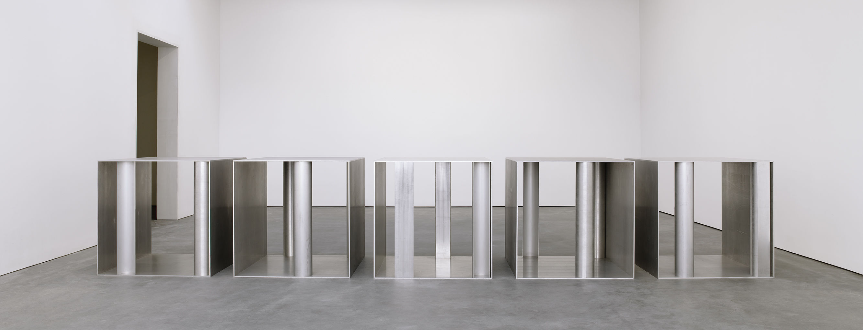
Lecture of Python
그림 Object _ Donald Judd

Slide 2
Who Am I ?

Slide 3
정보보안 머신러닝
프로그래밍 빅데이터
딥러닝 Python
알고리즘 NLP

Slide 4

Python 이란?

Slide 5
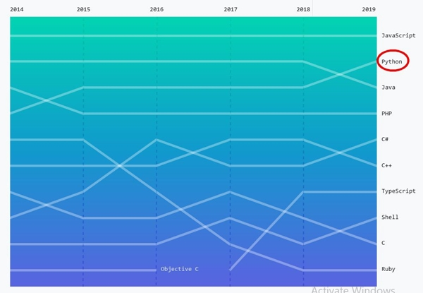

Slide 6
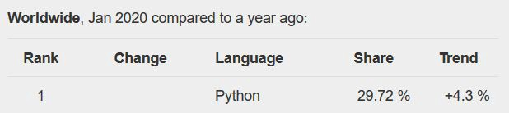

Slide 7
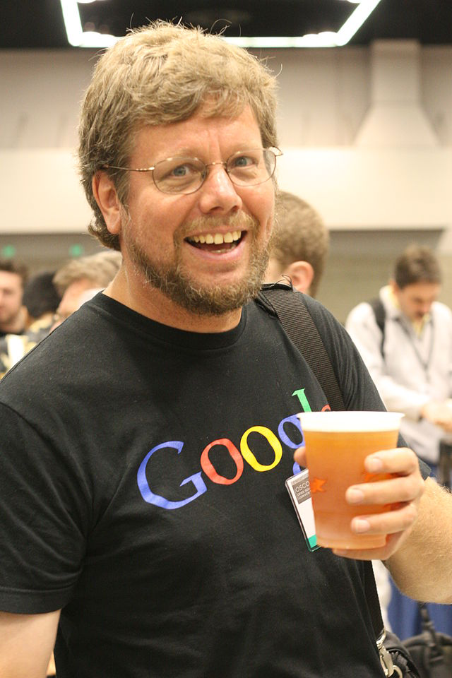

Slide 8







Slide 9
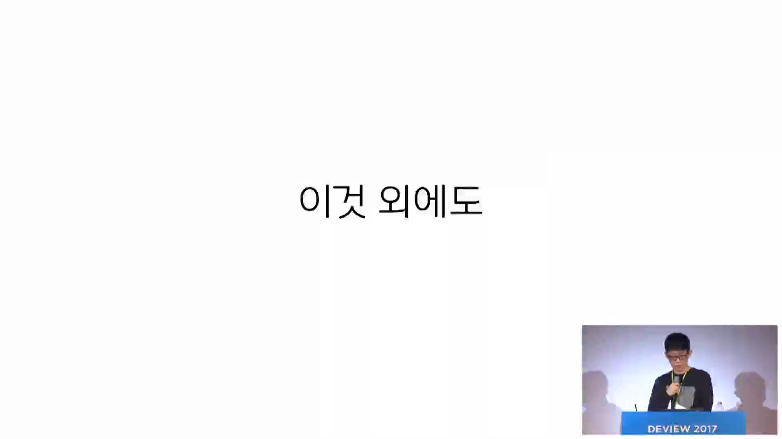

Slide 11





Slide 13
repl.it 가입

Slide 14
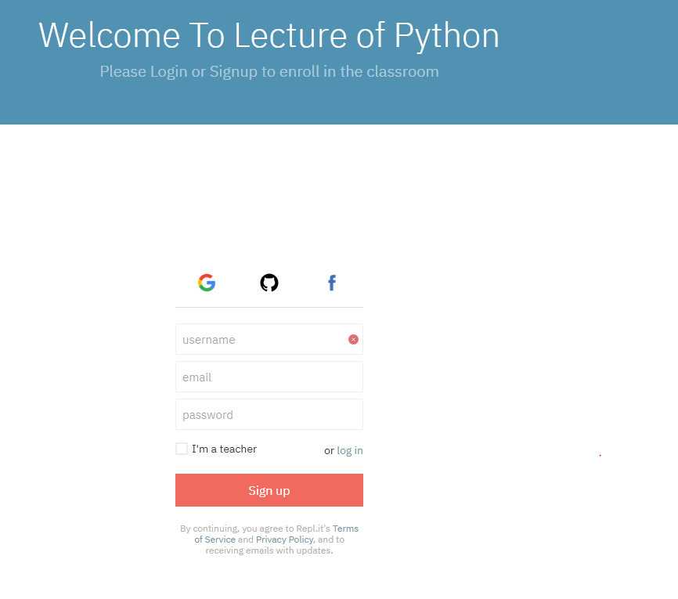
1. 닉네임
2. 이메일
3. 비밀번호
4. 가입

Slide 15
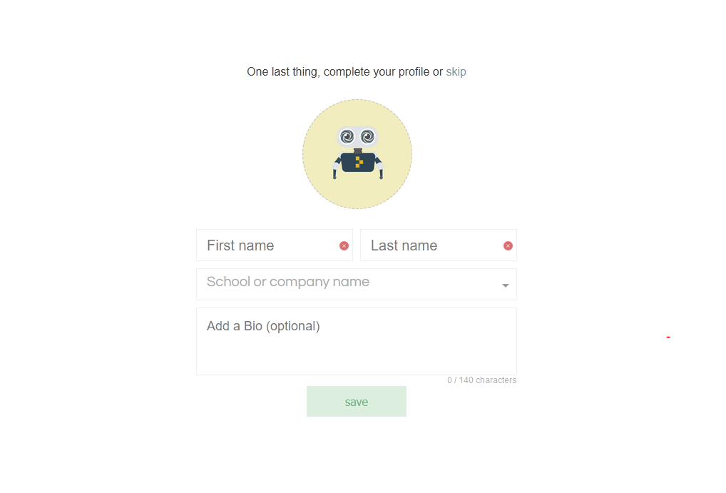
1. 성
2. 이름
3. 저장

Slide 16
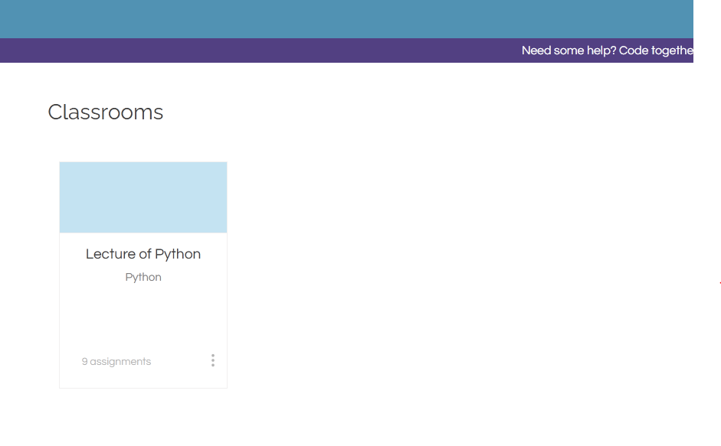
Lecture of Python 클릭

Slide 17
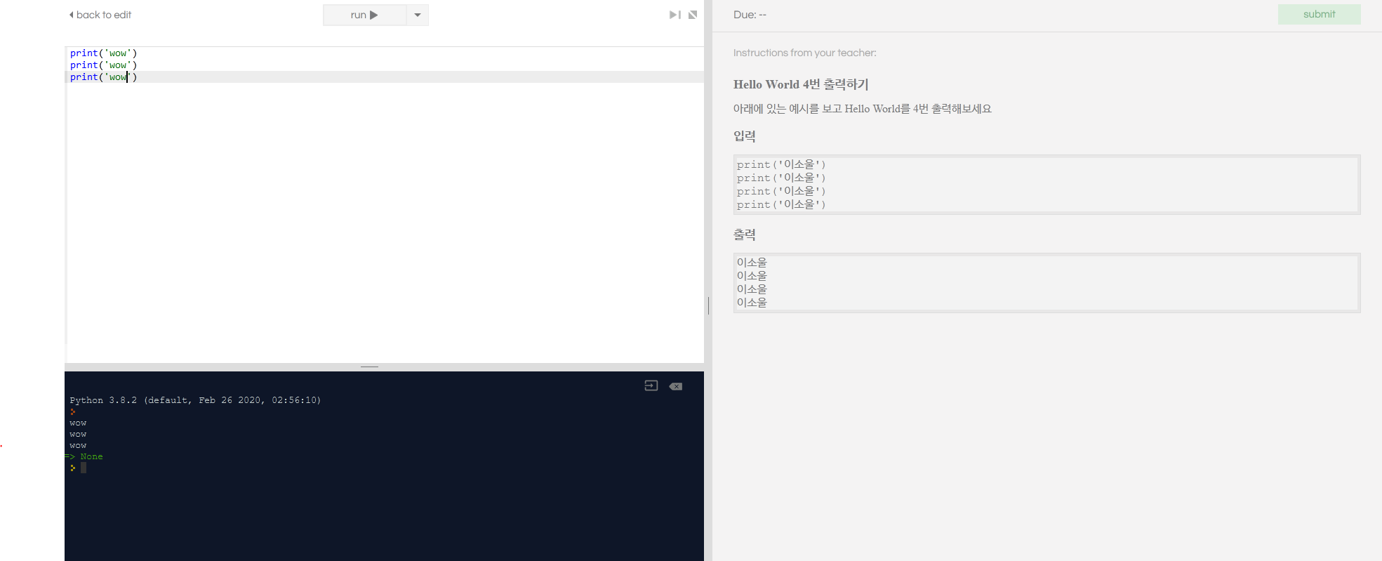
2. 테스트
3. 제출
1. 코드작성
0. 문제 확인
3. 입력하기 / 출력확인

Slide 18
1. print 함수

Slide 19
print(‘하고싶은 말’)

Slide 20
하고싶은 말

Slide 21
print(‘배고파’)
Notes:
=

Slide 22
배고파

Slide 23
print(‘배고파’)
print(‘배고파’)
print(‘배고파’)
print(‘배고파’)
print(‘배고파’)
print(‘배고파’)
print(‘배고파’)
print(‘배고파’)

Slide 24
배고파
배고파
배고파
배고파
배고파
배고파
배고파
배고파

Slide 25
실습시간
Hello World 4번 출력하기

Slide 26
2. 변수

Slide 27
name = ‘이소울’

Slide 28
name = ‘이소울’
이라는 이름의 변수에

Slide 29
name = ‘이소울’
이소울 을 넣는다

Slide 30
age = 18
class = 2

Slide 31
age = 18
class = 2
print(age)

Slide 32
age = 18
class = 2
print(age)
값을 가져온다

Slide 33
age = 18
class = 2
print(age)
출력한다

Slide 34
18
출력한다

Slide 35
실습시간
이름, 반, 번호 출력하기

Slide 36
3. input 함수

Slide 37
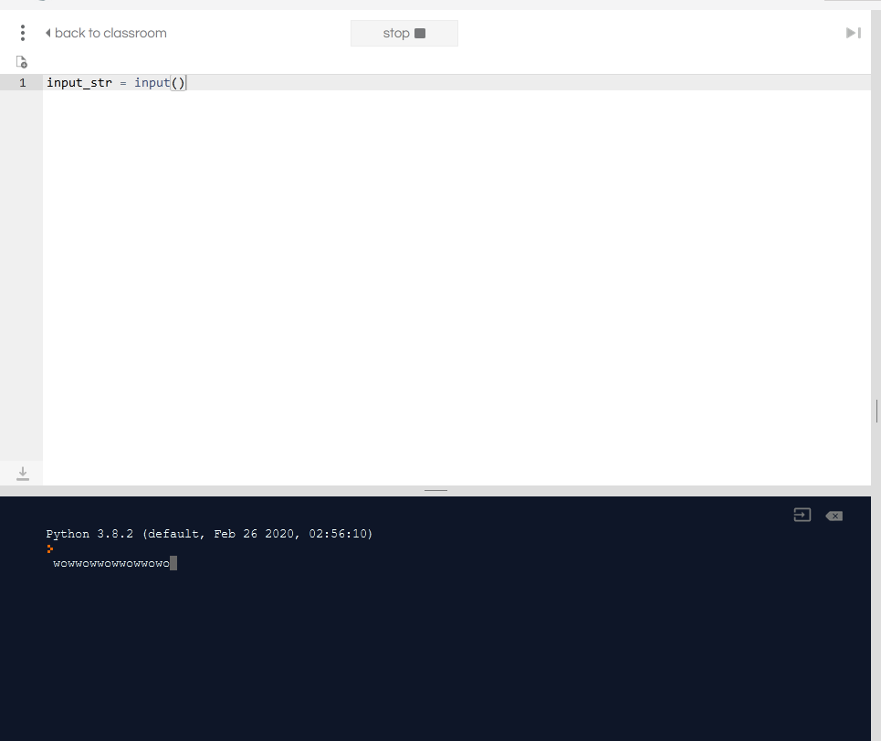
input에 넣을 값

Slide 38
input()

Slide 39
strings = input()

Slide 40
strings = input()
입력을 받아서

Slide 41
strings = input()
strings 라는 변수에 집어넣는다

Slide 42
실습시간
입력 받기

Slide 43
3.1 산술 연산자

Slide 44
1 + 1
2 + 2
3 + 3
4 + 4

Slide 45
1 x 1
2 x 2
3 x 3
4 x 4
print(4x4)

Slide 46
1 * 1
2 * 2
3 * 3
4 * 4
print(4*4)

Slide 47
1 ÷ 1
2 ÷ 2
3 ÷ 3
4 ÷ 4
print(4 ÷ 4)

Slide 48
1 / 1
2 / 2
3 / 3
4 / 4
print(4 / 4)

Slide 49
1 + 1 더하기 = 2
1 – 1 빼기 = 0
3 * 2 곱하기 = 6
4 / 2 나누기 = 2
2 ** 2 제곱하기 = 4
2 % 2 나머지 = 0

Slide 50
3.2 비교 연산자

Slide 51
1 == 1 True (참)
1 == 2 False (거짓)
3 > 2 True
3 < 2 False
3 >= 3 True

Slide 52
4.1 함수 만들기

Slide 53
print()
input()
…

Slide 54
두 숫자를 더하고
돌려주는 함수
1, 2
3

Slide 55
두 숫자를 더하고
돌려주는 함수
2, 3
5

Slide 56
두 숫자를 더하고
돌려주는 함수
19232,
23432
42664

Slide 57
def 함수이름(첫번째값, 두번째값):
return 첫번째값 + 두번째값

Slide 58
def 함수이름(첫번째값, 두번째값):
return 첫번째값 + 두번째값
키보드 왼쪽 tab 눌러서 들여쓰기!

Slide 59
plus
a ,b
a + b
함수 이름

Slide 60
함수 이름
def plus(a, b):
return a + b
키보드 왼쪽 tab 눌러서 들여쓰기!

Slide 61
plus
a ,b
a + b
첫번째, 두번째 값

Slide 62
첫번째, 두번째 값
def plus(a, b):
return a + b

Slide 63
plus
a ,b
a + b
두개를 더해서 돌려줌

Slide 64
def plus(a, b):
return a + b
두개를 더해서 돌려줌

Slide 65
실습시간
곱하기 함수 만들기

Slide 66
4.2 함수 부르기

Slide 67
def plus(a, b):
return a + b
두개를 더해서 돌려줌

Slide 68
plus(1, 3)

Slide 69
두 숫자를 더하고
돌려주는 함수
1, 3
4

Slide 70
plus(1, 3)
4
함수를 부르고 끝남

Slide 71
print(plus(1, 3))
함수를 부르고

Slide 72
print(plus(1, 3))
4
4를 저장해놈

Slide 73
print(4)
저장한 4를 출력함

Slide 74
plused = plus(123213, 524332)
print(plused)
함수를 부르고 그 값을
변수 plused 에 넣기

Slide 75
plused = 647545
print(plused)

Slide 76
5. if 조건문

Slide 77
if True:
실행
if False:
실행안함
키보드 왼쪽 tab 눌러서 들여쓰기!

Slide 78
if True:
실행
if False:
실행안함

Slide 79
if True:
실행
if False:
실행안함

Slide 80
if True:
실행
if False:
실행안함

Slide 81
실습시간
if문

Slide 82
if True:
실행
if False:
실행안함

Slide 83
if 3 > 2:
실행
if 3 < 2:
실행안함
True (참)
False (거짓)

Slide 84
실습시간
if문 2

Slide 85
실습시간
if문 3

Slide 86
6. 반복문

Slide 87
for i in range(반복횟수):
실행할것
키보드 왼쪽 tab 눌러서 들여쓰기!

Slide 88
for i in range(3):
print(‘wow’)

Slide 89
print(‘wow’)
print(‘wow’)
print(‘wow’)

Slide 90
실습시간
반복문 1

Slide 91
for i in range(3):
print(i)

Slide 92
print(‘0’)
print(‘1’)
print(‘2’)

Slide 93
for i in range(3):
print(i)
i 는 0부터 시작

Slide 94
실습시간
반복문 2

Slide 95
기술 트렌드

Slide 96
기술틀

Slide 97
숙제

